Slide 1
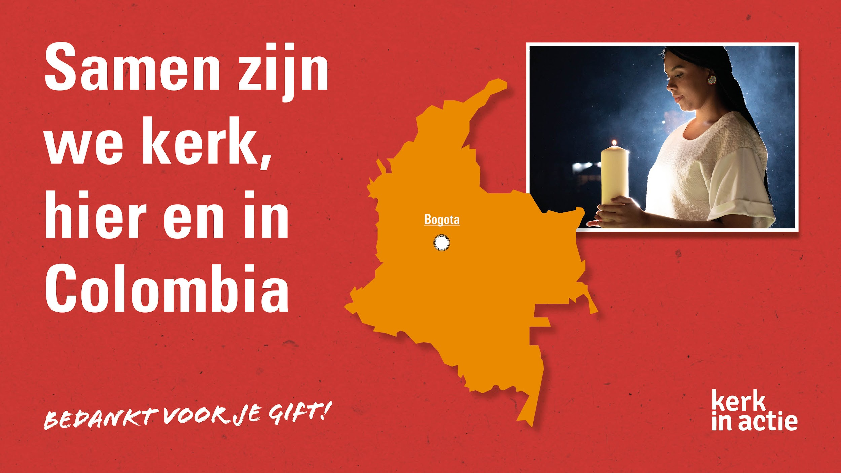
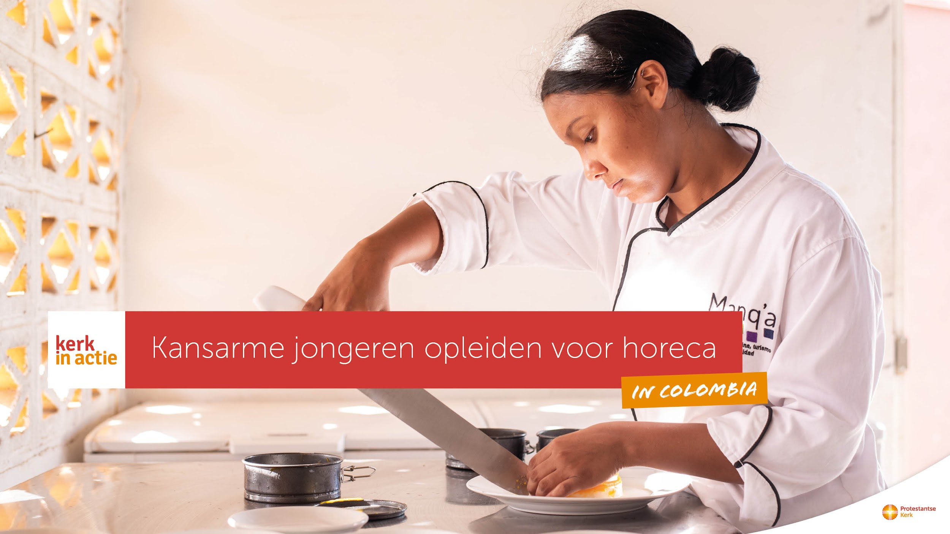
Logo animatie

Slide 2
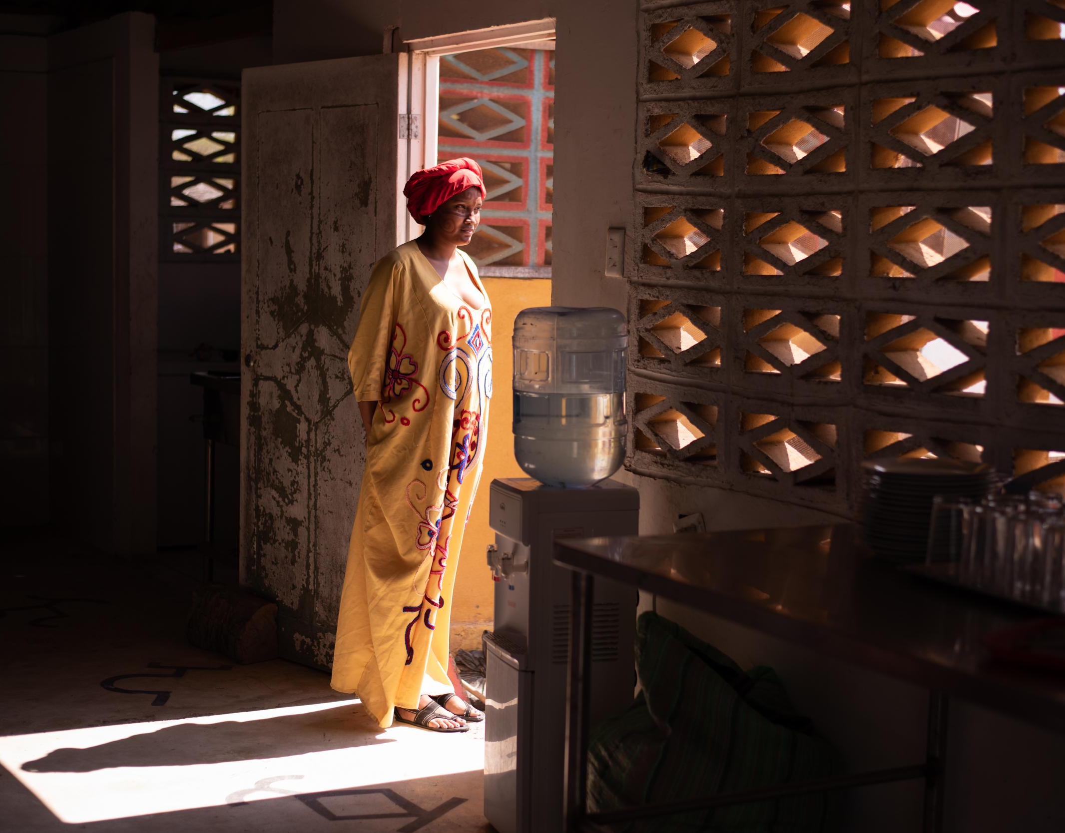
Tekst + afbeelding (M)
In Noord-Colombia hebben jongeren uit inheemse gemeenschappen weinig kans om een opleiding te volgen. Dit geldt ook voor jonge vluchtelingen uit Venezuela die in deze regio wonen.

Slide 3
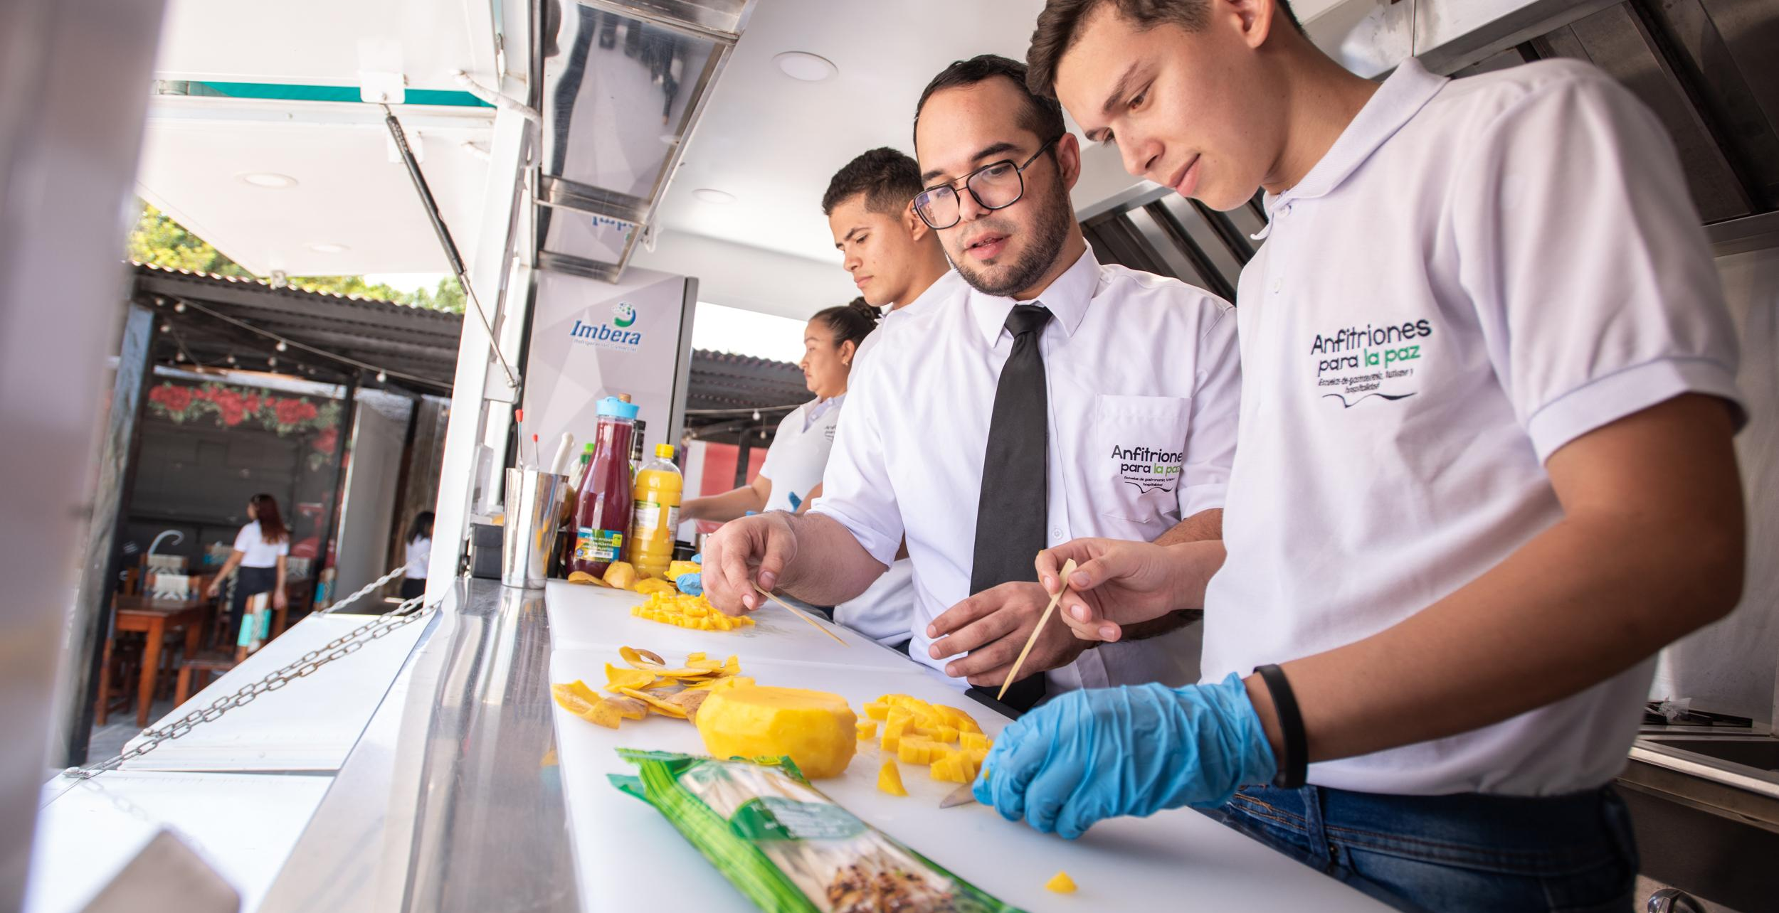
Tekst + afbeelding (L)
Conexión, partnerorganisatie van Kerk in Actie, biedt deze jongeren een horeca-opleiding aan.

Slide 4
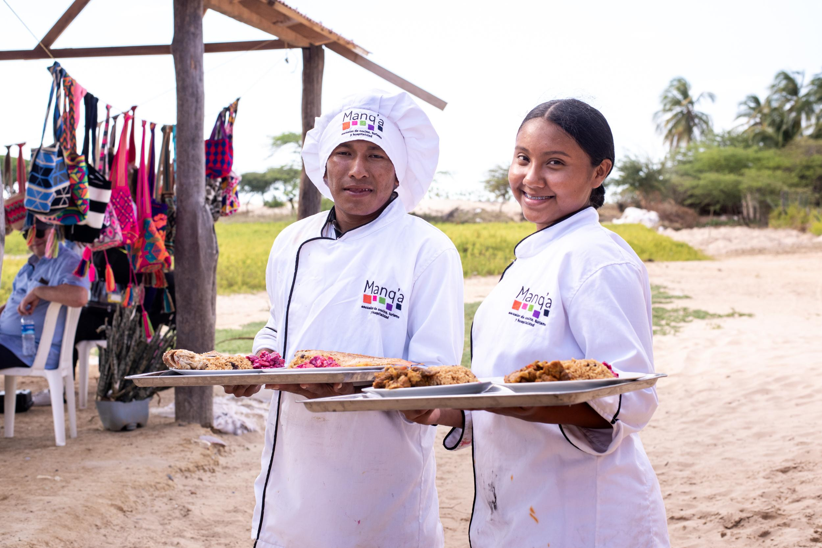
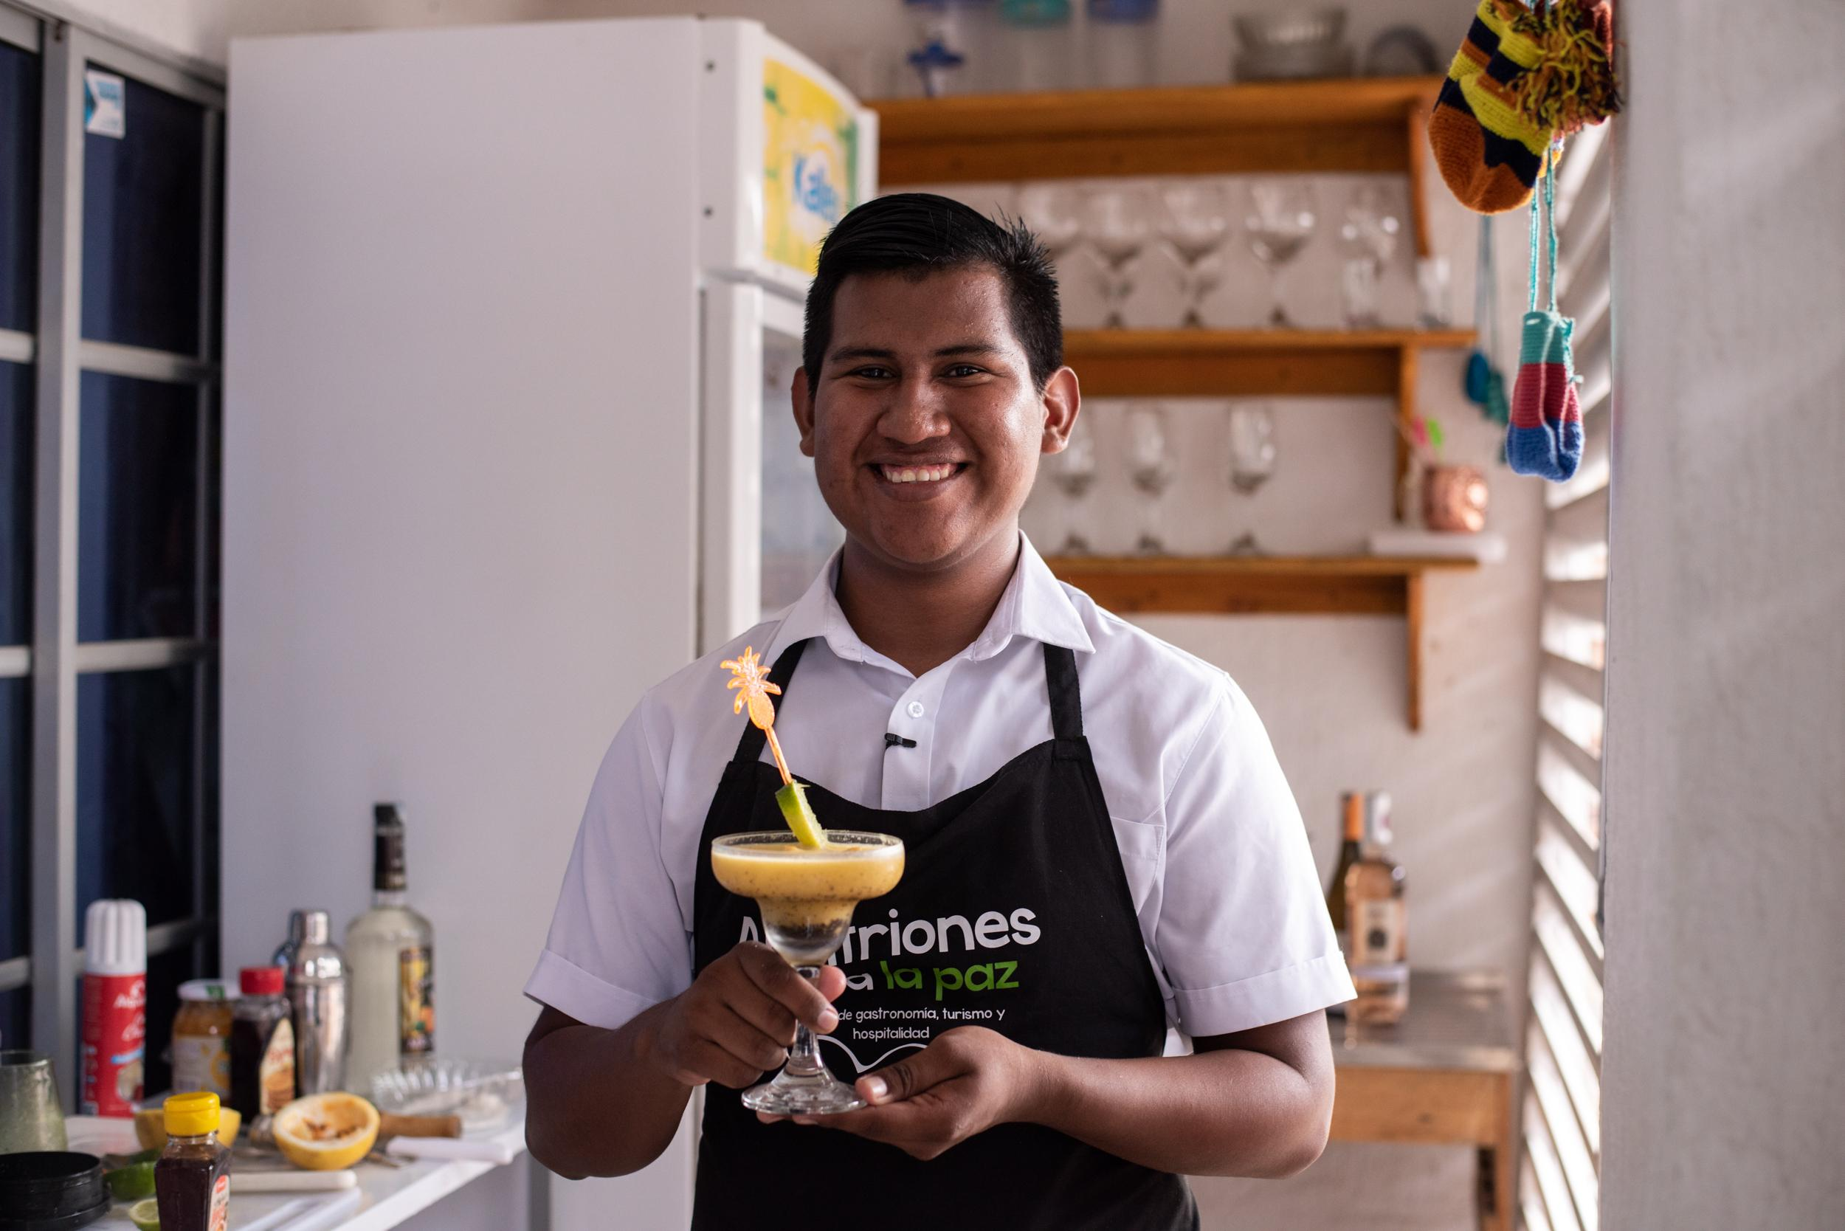
Jongeren leren er koken en bedienen, en hoe ze correct met klanten omgaan. Ook krijgen ze begeleiding bij het vinden van een baan of het opzetten van een eigen bedrijf.

Slide 5
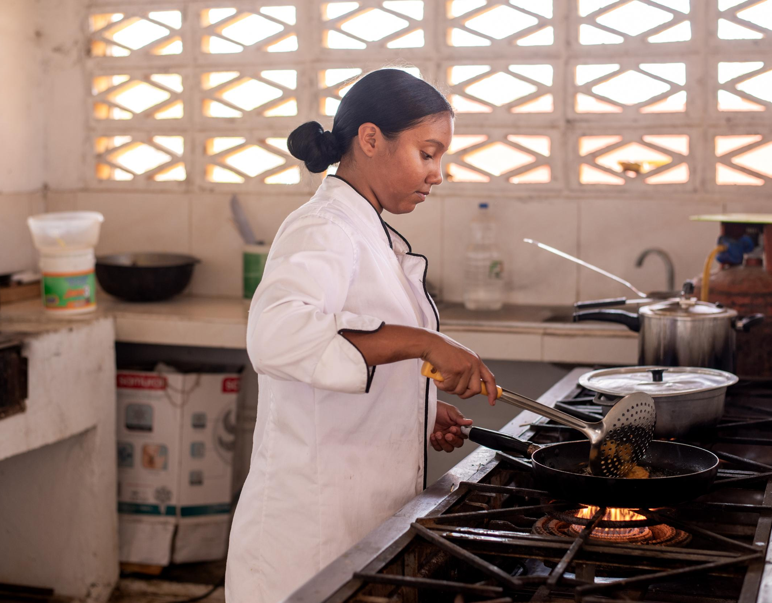
Tekst + afbeelding (M)
Yanillis volgde deze opleiding. “Ik leerde er traditionele gerechten uit onze gemeenschap, de Wayuu, te maken. Die serveren we nu in het restaurant dat we met een aantal jongeren uit mijn dorp runnen.”

Slide 6
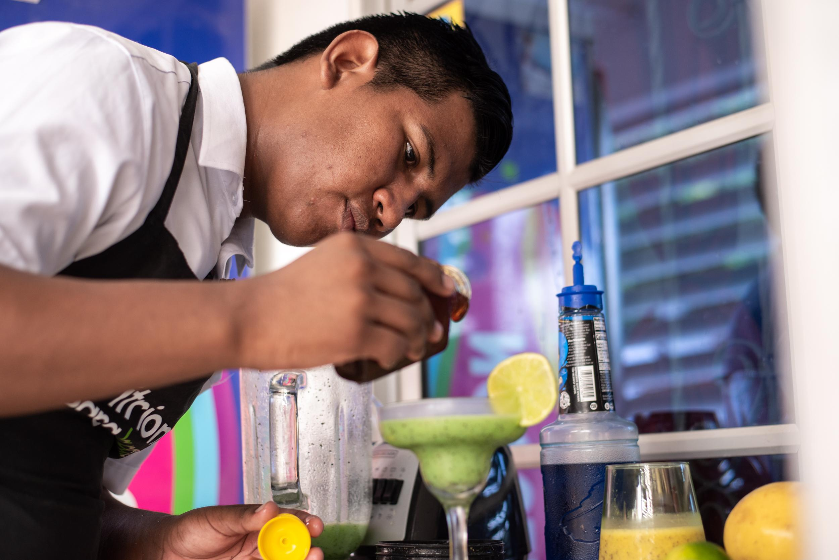
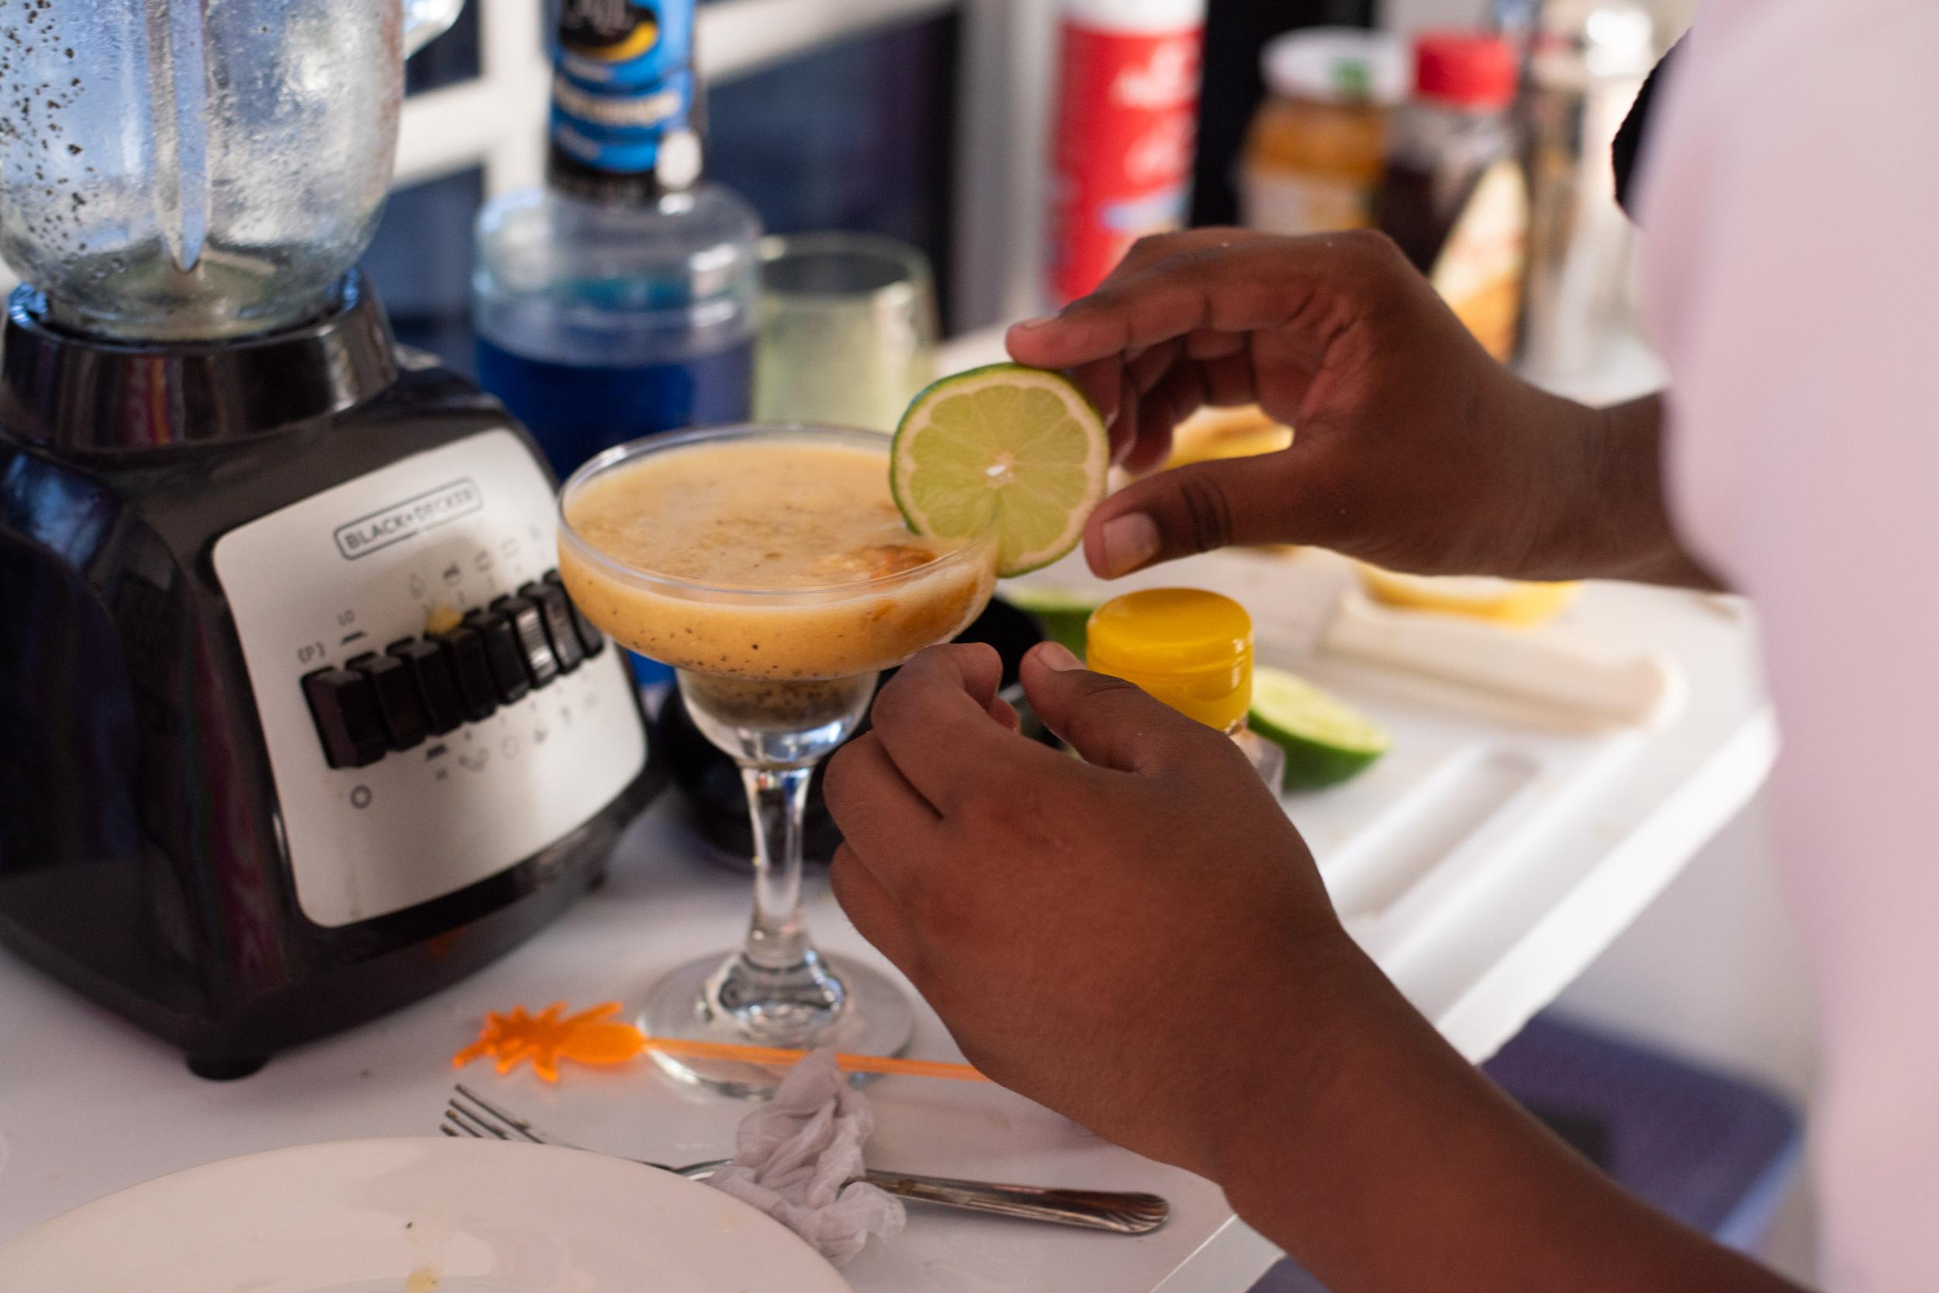
Diomar kreeg van Conexión een startkapitaal om zijn eigen bar, Wayuuco-drinks, op te zetten. “Ik heb nieuwe talenten in mezelf ontdekt en kan nu mijn droom waarmaken. Dat had ik nooit gedacht!”

Slide 7
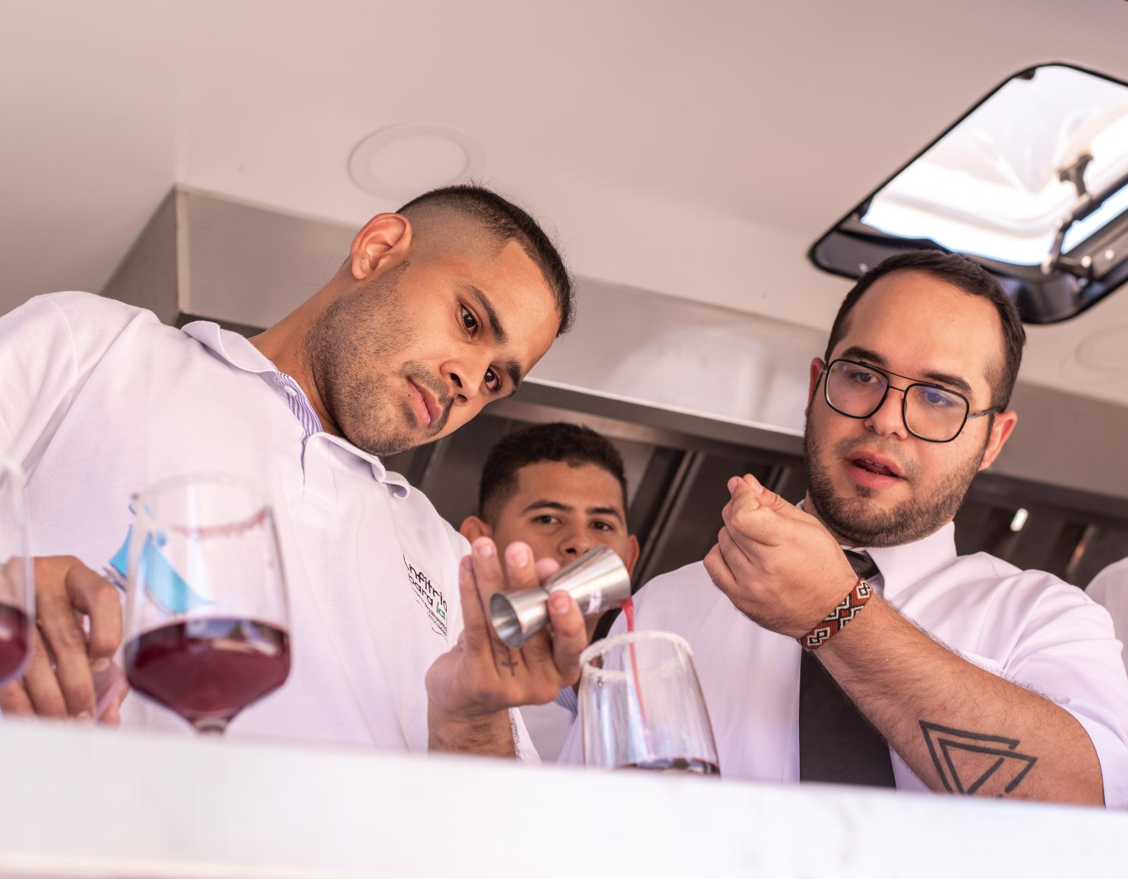
Tekst + afbeelding (M)
Cristian Torres is docent. “Veel jongeren komen hier zonder toekomstperspectief. Door de opleiding worden ze enthousiast, zien ze nieuwe kansen en raken ze gemotiveerd zich te blijven ontwikkelen.”

Slide 8
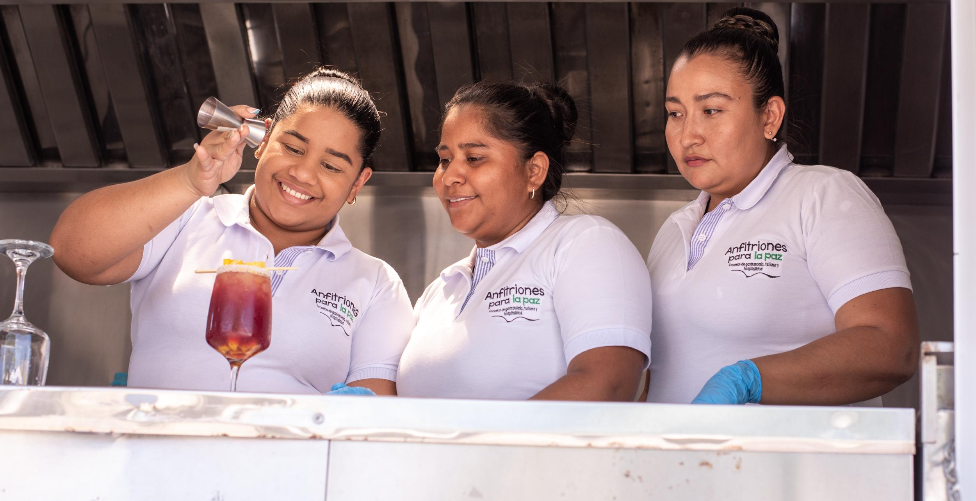
Tekst + afbeelding (L)
Met jouw steun krijgen kwetsbare jongeren in Colombia een betere toekomst.

